Slide 1
ESPAÑA
13 Y 14 DE MARZO DE 2025

Slide 2
Introducción general al impacto de la resistencia antimicrobiana. Foco en los datos sobre la resistencia antimicrobiana a nivel general y a nivel país
España, 13 y 14 de Marzo de 2025
Notes:
En esta presentación se presentarán datos generales y cifras sobre la resistencia, el impacto económico, las medidas adoptadas hasta ahora y las que se adoptarán en el futuro. Analizaremos qué es la resistencia a los antimicrobianos, por qué debería importarnos y qué podemos hacer al respecto.

Slide 3
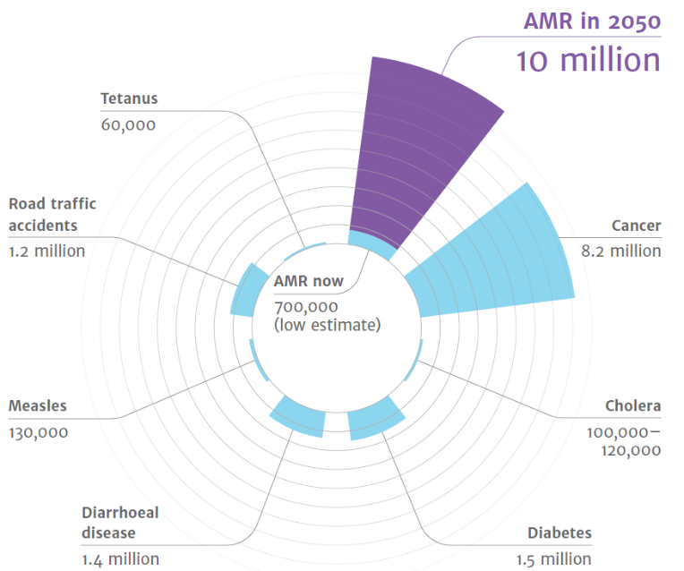
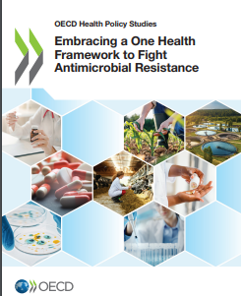
Resistencia a los antimicrobianos
Una amenaza global
Impacto económico
Número estimado de muertes causadas por RAM en 2050 en comparación con las causas comunes de muerte actuales
El coste estimado de la RAM para los sistemas de la sanidad en Europa es:
1.100 millones de euros al año
Nuevo informe 2023:
$$ ↑↑
Notes:
'Abordar las infecciones resistentes a los medicamentos a nivel mundial: informe final y recomendaciones' - THE REVIEW ON ANTIMICROBIAL RESISTANCE
PRESIDIDO POR JIM O'NEILL – Mayo de 2016 - https://amr-review.org/sites/default/files/160525_Final%20paper_with%20cover.pdf
En las últimas dos décadas, el consumo total de antibióticos en humanos aumentó modestamente en la OCDE y la UE/EEE y sustancialmente en los países no
Países del G20 de la OCDE.
El sector animal ha participado activamente en el desarrollo y la implementación de casi todos los planes de acción desarrollados por los países de la OCDE, la UE/EEE y el G20.
Las prácticas mejoradas de manipulación de alimentos y la mejora de la bioseguridad en las granjas prometen reducciones en las infecciones resistentes.
Los beneficios de mejorar la bioseguridad en las granjas compensan totalmente los costos de implementación.
Para 2050, las Naciones Unidas, basándose en el informe de Jim O'Neil, estiman que hasta 10 millones de muertes al año podrían ser causadas por superbacterias y formas asociadas de resistencia a los antimicrobianos.
El gráfico muestra la mortalidad prevista por RAM comparada con las causas comunes de muerte actuales y sus estimaciones en muertes en el año 2050.
Los datos de las diferentes causas de muerte actuales se toman de diferentes fuentes:
Diabetes: www.whi.int/mediacentre/factsheets/fs312/en/ Cáncer : www.whi.int/mediacentre/factsheets/fs297/en/
Cólera: www.whi.int/mediacentre/factsheets/fs107/en/ Enfermedad diarreica: www.sciencedirect.com/science/article/pii/So140673612617280
Sarampión: www.sciencedirect.com/science/article/pii/So140673612617280 Accidentes de tráfico: www.whi.int/mediacentre/factsheets/fs358/en/
Tétano: www.sciencedirect.com/science/article/pii/So140673612617280
De hecho, la resistencia a los antimicrobianos está teniendo un impacto enorme en los sistemas de salud en Europa, alrededor de 1.100 millones de euros al año, según datos de la Organización para la Cooperación y el Desarrollo Económicos (OCDE) .
Cuando una infección no responde a un tratamiento antimicrobiano de primera línea ("El tratamiento de primera línea es la primera opción de tratamiento recomendada"), los profesionales de la salud recurren a tratamientos más costosos. alternativas , como los fármacos de segunda y tercera línea (las últimas opciones de tratamiento disponibles). Las complicaciones o la mayor duración de una enfermedad o tratamiento a veces requieren estancias hospitalarias más prolongadas , con los correspondientes costes.
Fuente: OCDE (2018), Detener la marea de superbacterias: solo unos pocos dólares más , Estudios de políticas sanitarias de la OCDE, Publicaciones de la OCDE, París, https://doi.org/10.1787/9789264307599-en .
En 2023, se publicó un nuevo informe de la OCDE titulado “Adopción de un marco de salud única para combatir la resistencia a los antimicrobianos” en el que se calcula el daño económico de la resistencia a los antimicrobianos en los países de la OCDE y en la UE. No solo se analizan los costes de atención sanitaria, sino también los de pérdida de productividad. Se estima que el impacto económico es mucho mayor en la UE, de 7.000 a 12.000 millones al año, según el escenario utilizado.
https://www.oecd.org/en/publications/embracing-a-one-health-framework-to-fight-antimicrobian-resistance_ce44c755-en.html

Slide 4







¿Qué es la RAM y cómo se produce?
La resistencia a los antimicrobianos (RAM) ocurre cuando los gérmenes (bacterias, virus u hongos) que causan infecciones resisten los efectos de los antimicrobianos utilizados para tratarlos.
Uso, abuso y mal uso de antimicrobianos
Los microbios desarrollan resistencia
Las enfermedades se propagan más fácilmente, persisten o matan.
Los antimicrobianos se vuelven menos efectivos
Notes:
La resistencia a los antimicrobianos (RAM) es la capacidad de los microorganismos de sobrevivir o crecer a pesar del agente antimicrobiano que normalmente inhibe o mata a ese microorganismo.
Es consecuencia de la selección natural y la genética. La resistencia a los antibióticos también se produce cuando las bacterias se modifican para protegerse de un antibiótico.
Y otros factores humanos promueven el desarrollo de resistencia como:
Uso inapropiado:
Uso excesivo:
compartiendo antibióticos
usando antibióticos sin necesidad de ello
Uso de antibióticos para infecciones virales e inflamación.
Mal uso:
Uso de antimicrobianos como promotores del crecimiento animal en granjas o en acuicultura.
No completar el tratamiento o tomar una dosis insuficiente
Tomar antibióticos para indicaciones equivocadas, como infecciones virales e inflamaciones.
Con el tiempo, esto hace que los antimicrobianos sean menos efectivos y, en última instancia, inútiles en la medicina humana y veterinaria.
Todas las bacterias se propagan a través del aire, el agua, el suelo, los alimentos o vectores vivos.
La siguiente diapositiva ilustra las distintas direcciones de propagación.

Slide 5
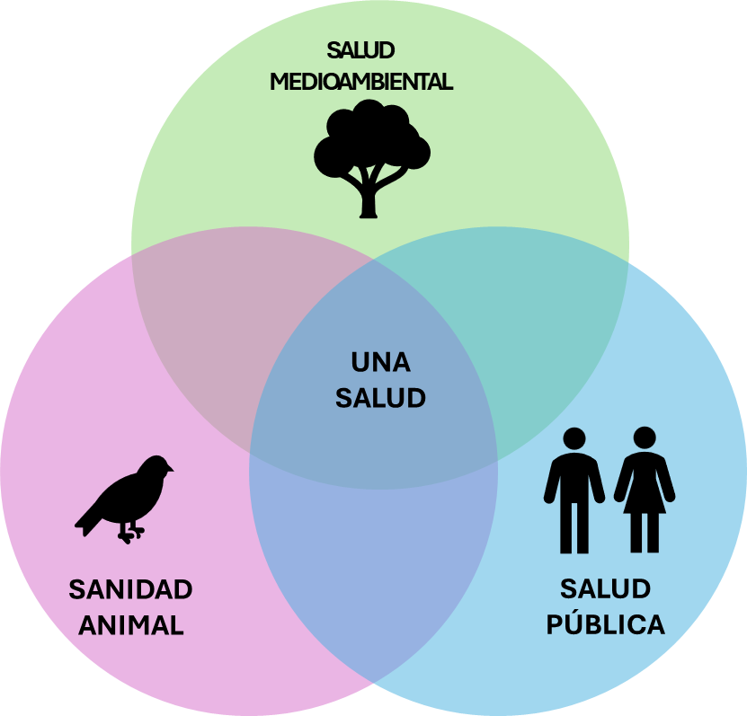
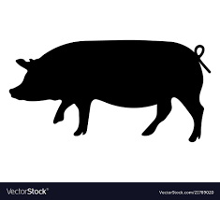






La RAM está presente en humanos, animales, plantas y el medio ambiente.
Consumo de antimicrobianos en animales
Consumo de antimicrobianos en humanos
A
yo
Notes:
El concepto de Una Salud reconoce que la salud humana está estrechamente relacionada con la salud de los animales y el medio ambiente, es decir, que los alimentos para animales, los alimentos para humanos, los alimentos para animales y
La salud humana y la contaminación ambiental están estrechamente relacionadas.
Esto refleja el enfoque "Una Salud" de la Comisión Europea frente a la RAM, al abordar los sectores humano y veterinario juntos en un enfoque holístico y coordinado.
El aumento del uso de antibióticos es motivo de preocupación, ya que se considera que la resistencia a los antibióticos representará una grave amenaza para la salud y el bienestar de los seres humanos y los animales en el futuro, y los niveles crecientes de antibióticos o de bacterias resistentes a los antibióticos en el medio ambiente podrían aumentar el número de infecciones resistentes a los medicamentos en ambos.
El texto del gráfico se centra en el consumo de antimicrobianos en los animales destinados a la producción de alimentos, pero en principio no se limita únicamente a estos animales, a pesar de que estamos hablando con granjeros y veterinarios de animales destinados a la producción de alimentos.

Slide 6
Las bacterias resistentes infectan a 800.000 personas cada año en la UE/AELC
(datos del ECDC 2022)
Fuente : ECDC (Centro Europeo para la Prevención y el Control de Enfermedades)
Notes:
En 2020, más de 800 000 personas se infectaron por bacterias resistentes a los antibióticos en Europa. Las enfermedades resultantes incluyeron neumonía e infecciones del torrente sanguíneo e intraabdominales. (Fuente: ECDC, Centro Europeo para la Prevención y el Control de Enfermedades).
En general, en la UE/EEE, los porcentajes de RAM para las combinaciones de especies bacterianas y grupos antimicrobianos bajo vigilancia siguen siendo altos:
Resistencia a carbapenémicos en Escherichia coli y Klebsiella pneumoniae ( K. pneumoniae ),
La resistencia a la vancomicina en Enterococcus faecium muestra un aumento significativo durante 2016-2020.
Altos porcentajes de resistencia a cefalosporinas de tercera generación y carbapenémicos en K. pneumoniae
de Acinetobacter y Pseudomonas aeruginosa
( Fuente : Vigilancia de la resistencia a los antimicrobianos en Europa 2022)
En varios países de la Región Europea son motivo de preocupación.

Slide 7
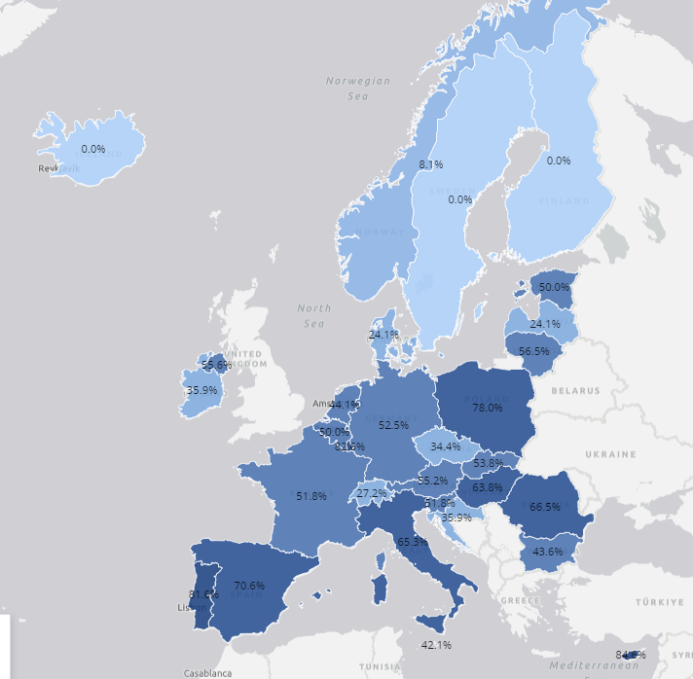
La resistencia pone en peligro la salud pública y la sanidad animal
Panel de control de la EFSA :
Datos de Resistencia antimicrobiana del Campylobacter j. frente a la tetraciclina en pollos de engorde
Notes:
https://www.efsa.europa.eu/es/microstrategy/dashboard-antimicrobiano-resistance
Proporcionar un descripción general de el Monitoreo de ocurrencias de datos de RAM.

Slide 8
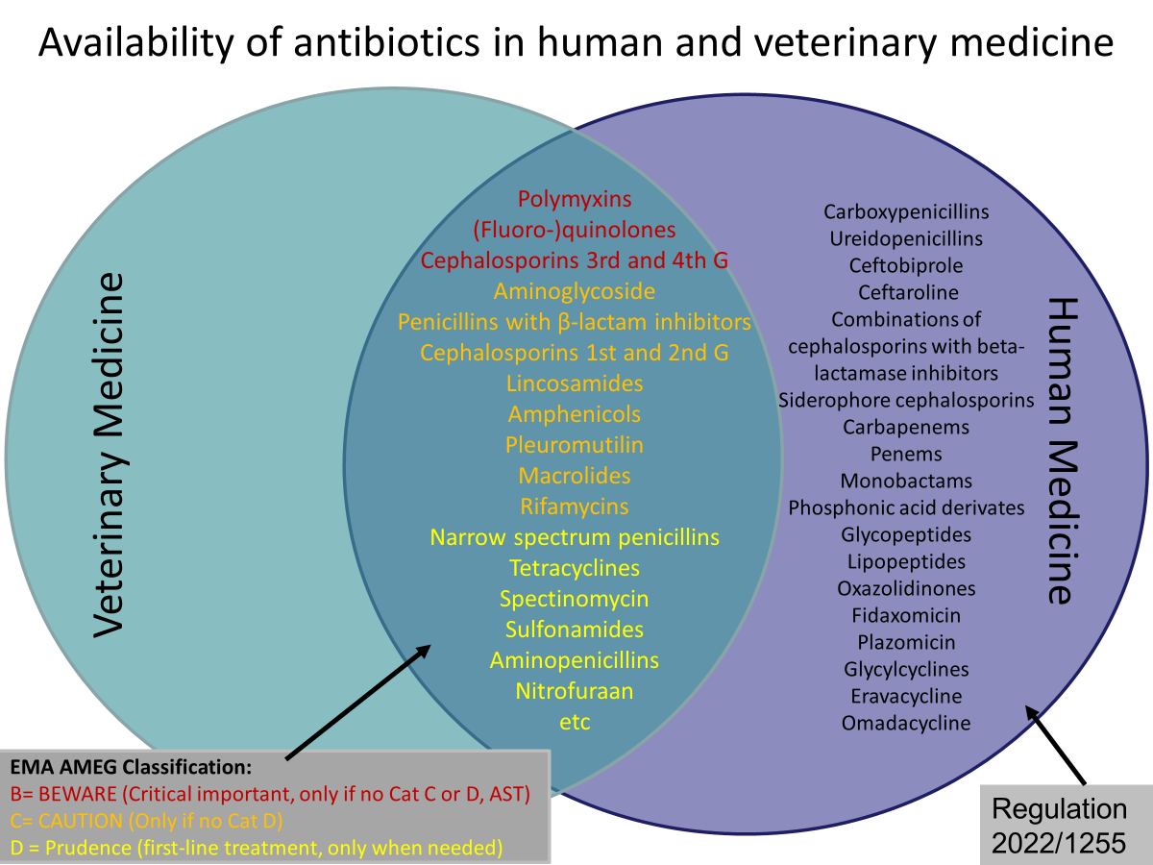
Diferentes clases de antimicrobianos
Notes:
Basado en el listado de AMEG y el Reglamento 2022/1255
El objetivo es explicar que muchos antimicrobianos son las mismas clases que utilizamos en medicamentos humanos y veterinarios y la diferencia entre los diferentes tipos de antimicrobianos.

Slide 9
¡Necesitamos mantener la eficacia de los antimicrobianos actuales!
Descubrimiento de nuevos antimicrobianos
Mas de 30 años sin descubrir nuevos tipos de antibióticos
(número de clases de antibióticos descubiertos o patentados)
9
No se han registrado descubrimientos de nuevas clases de antimicrobianos desde de 1984
7
5
5
¿Qué hay después?
1
1
1
2
1900s
1910s
1920s
1930s
1940s
1950s
1960s
1970s
1980s
1990s
2000s
2010s
2020s
Fuente: ECA basado en “A sustained and robust pipeline of new antibacterial drugs and therapies is crucial to preserve public health”. Pew Charitable Trust, May 2016.
Notes:
Una línea sostenida y sólida de nuevos medicamentos y terapias antibacterianas es fundamental para preservar
la salud pública. El descubrimiento de antibióticos alcanzó su punto máximo en la década de 1950, pero luego cayó precipitadamente a partir de la década de 1980 (véase la Figura 1).1
Cada antibiótico que se utiliza clínicamente hoy en día se basa en un descubrimiento realizado hace más de 30 años.

Slide 10
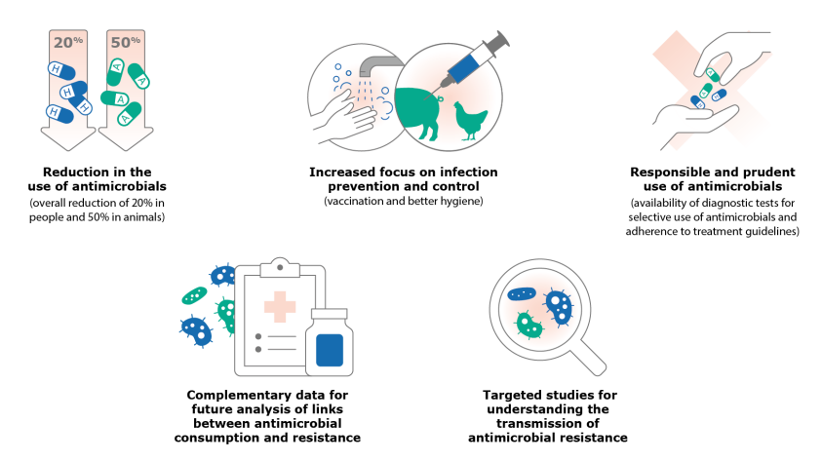
¿Qué podemos hacer?
Reducción del uso de antimicrobianos
(reducción global del 20% en personas y del 50% en animales)
Mayor atención a la prevención y el control de infecciones
(Vacunación y mejor higiene)
Uso responsable y prudente de los antimicrobianos
(disponibilidad de pruebas diagnósticas para el uso selectivo de antimicrobianos y adherencia a las pautas de tratamiento)
Datos complementarios para analizar los vínculos entre el consumo de antimicrobianos y la resistencia
Estudios específicos para comprender la transmisión de la resistencia a los antimicrobianos
Fuente: traducción del EFSA Journal 2024;22(2):8589
Notes:
Del resumen simplificado del informe JIACRA: https://www.ecdc.europa.eu/sites/default/files/documents/simplified-summary-antimicrobian-consumption-resistance-bacteria-2019-2021.pdf

Slide 11
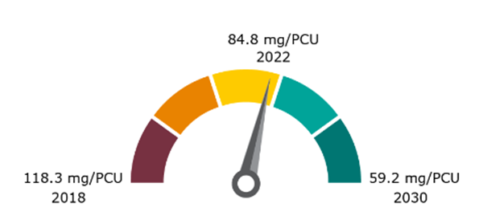
"De la granja a la mesa” Objetivo
Reducción en la UE del 50% del total de las ventas de antimicrobianos para
animales de granja y la acuicultura para 2030
Notes:
https://ec.europa.eu/eurostat/statistics-explained/images/f/f2/Developments_of_livestock_populations_%28index_2002%3D100_based_on_heads_of_animals%2C_EU%2C_2002-2022%29_16-10-2023_v2.png
Granja a tenedor objetivo es parte del Pacto Verde
El a partir de punto Es el año 2018.
Objetivo es para Todos los países de la UE , no individualmente.

Slide 12
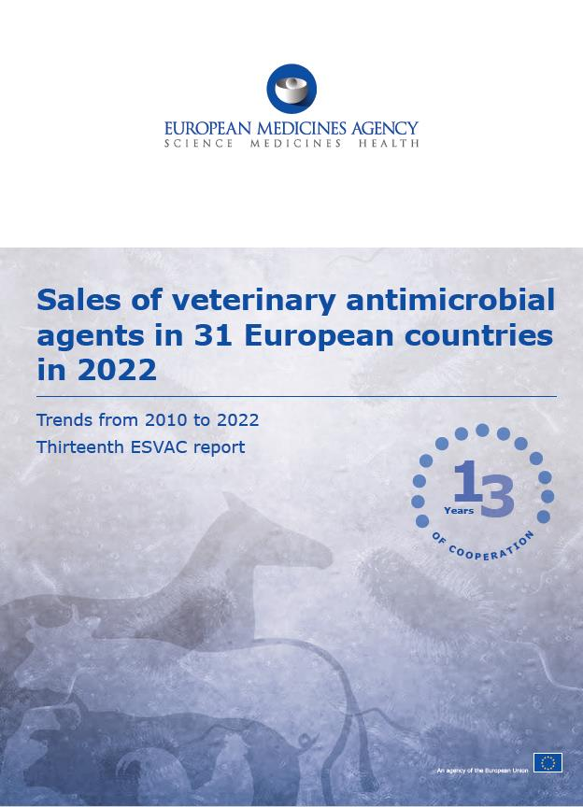
Agencia Europea de Medicamentos (EMA) - Trece informes de vigilancia europea del consumo de antimicrobianos veterinarios ( ESVAC) de 2022
ESVAC = Vigilancia Europea del Consumo de Antimicrobianos Veterinarios
- Ventas totales de antibióticos veterinarios en 2022 para 31 países
- Tendencias de 2011 a 2022 en 25 países participantes de ESVAC:
- 53,0% ventas totales
- 49,0% de las ventas de cefalosporinas de 3ª y 4ª generación
- 44,0% de las ventas de todas las quinolonas
- 81,0% ventas de polimixinas
Notes:
La Agencia Europea de Medicamentos (EMA) inició el proyecto ESVAC en 2009.
El proyecto de Vigilancia Europea del Consumo de Antimicrobianos Veterinarios (ESVAC) recopiló información desde 2009 hasta 2023 sobre cómo se utilizan los medicamentos antimicrobianos en animales en toda la Unión Europea (UE) . Este tipo de información es esencial para identificar posibles factores de riesgo que podrían conducir al desarrollo y propagación de la resistencia a los antimicrobianos.
Proporciona un enfoque armonizado para la recopilación y presentación de datos sobre el uso de agentes antimicrobianos en animales de los Estados miembros de la UE y del Espacio Económico Europeo (EEE).
La participación voluntaria en el proyecto ESVAC aumentó de 9 a 31 países informantes a lo largo de los años.
El proyecto ESVAC finalizó formalmente en noviembre de 2023 con la publicación de su informe final.
A partir de enero de 2024, todos los Estados miembros de la UE/EEE deben comunicar sus datos sobre el volumen de ventas y uso de medicamentos antimicrobianos en animales , de conformidad con el Reglamento sobre medicamentos veterinarios .
Los Estados miembros de la UE/EEE deben utilizar la Plataforma de uso y venta de antimicrobianos de la EMA para comunicar sus datos a la EMA.
Figura redonda: muestra la proporción de ventas agregadas, en mg/PCU, de antibióticos VMP para animales productores de alimentos por clase de antibiótico en 31 países europeos en 2022
“Otras clases” incluye anfenicoles, cefalosporinas, otras quinolonas y “Otros”

Slide 13
Recopilación de datos sobre ventas y uso de antimicrobianos
A partir de 2024, los Estados miembros de la UE deberán comunicar anualmente datos sobre el volumen de ventas y uso de medicamentos antimicrobianos en animales durante el año anterior.
Reglas comunes
Los países de la UE deben empezar a recopilar datos sobre el uso:
        Ganado vacuno, porcino y avícola → a partir de 2023
        Todos los demás animales destinados a la producción de alimentos → a partir de 2026
        Perros, gatos y animales de peletería → desde 2029
      La EMA publicará el primer informe el 31 de marzo de 2025, y posteriormente el 31 de diciembre, correspondiente al año anterior.
      Los datos se detallarán con las especies animales, categorías o etapas relevantes.
      Datos que se recopilarán para
      Antidiarreicos, antiinflamatorios intestinales y antiinfecciosos
      2. Antinfecciosos y antisépticos ginecológicos
      3. Antiinfecciosos y antisépticos para uso intrauterino
      4. Antibacterianos para uso sistémico
      5. Antibacterianos para uso intramamario
      6. Antiprotozoarios (con efecto antibacteriano)
      7. Antimicobacterianos para uso intramamario
Notes:
Anexo del Reglamento (UE) 2021/578. https://eur-lex.europa.eu/eli/reg_del/2021/578/oj
La Agencia publicará el primer informe sobre el volumen de ventas de medicamentos antimicrobianos veterinarios y sobre el uso de medicamentos antimicrobianos por especie animal a más tardar el 31 de marzo de 2025, que incluirá lo siguiente: a) el volumen de ventas de medicamentos antimicrobianos veterinarios, que abarcará los datos a partir de 2023 y que los Estados miembros presentarán a más tardar el 30 de junio de 2024; b) el uso de medicamentos antimicrobianos por especie animal, categoría o fase pertinente, que abarcará los datos a partir de 2023 y que los Estados miembros presentarán a más tardar el 30 de septiembre de 2024.
2. A partir de 2025, la Agencia publicará los siguientes informes después del primer informe a más tardar el 31 de diciembre, que incluirán lo siguiente: a) el volumen de ventas de medicamentos antimicrobianos veterinarios presentado por los Estados miembros a más tardar el 30 de junio de cada año, que abarque los datos del año civil anterior; b) el uso de medicamentos antimicrobianos para las especies, categorías o fases animales pertinentes presentado por los Estados miembros a más tardar el 30 de junio de cada año, que abarque los datos del año civil anterior.
La recopilación de datos comenzará a partir de los años mencionados. La presentación de informes comenzará en los años siguientes (es decir, para el ganado vacuno, los cerdos y las aves de corral, la presentación de informes debe realizarse en 2024, para otros animales de cría en cautividad, en 2027, para perros, gatos y animales de peletería, en 2030).

Slide 14

Cifras nacionales

Slide 15
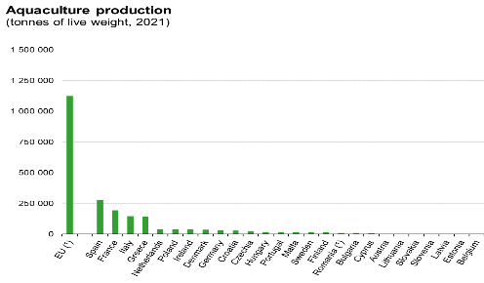
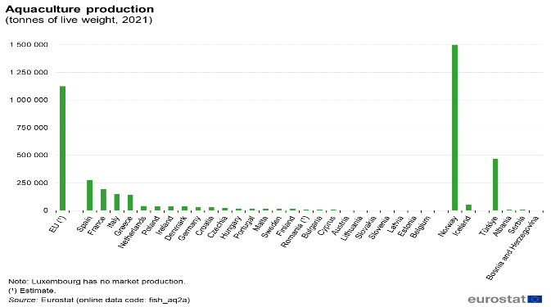

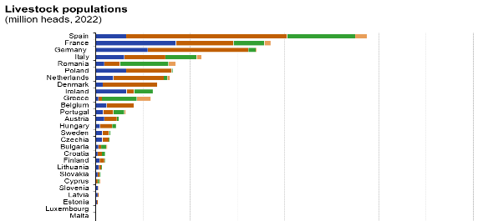
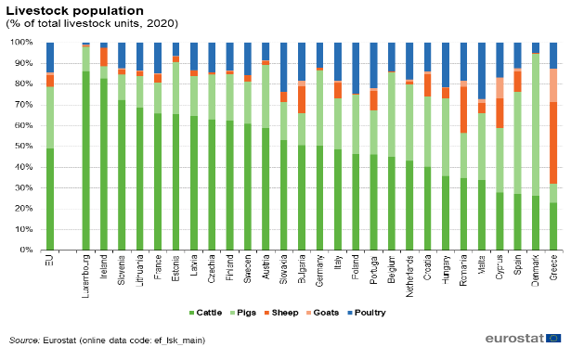

ESPAÑA
Datos de población animal(2022)
Notes:
Estadísticas de la población ganadera: Estadísticas | Eurostat (europa.eu) (2020)
Estadísticas de acuicultura: Estadísticas de acuicultura - Statistics Explained (europa.eu)
Datos por país de la UE y proporción específica por especie por país.

Slide 16
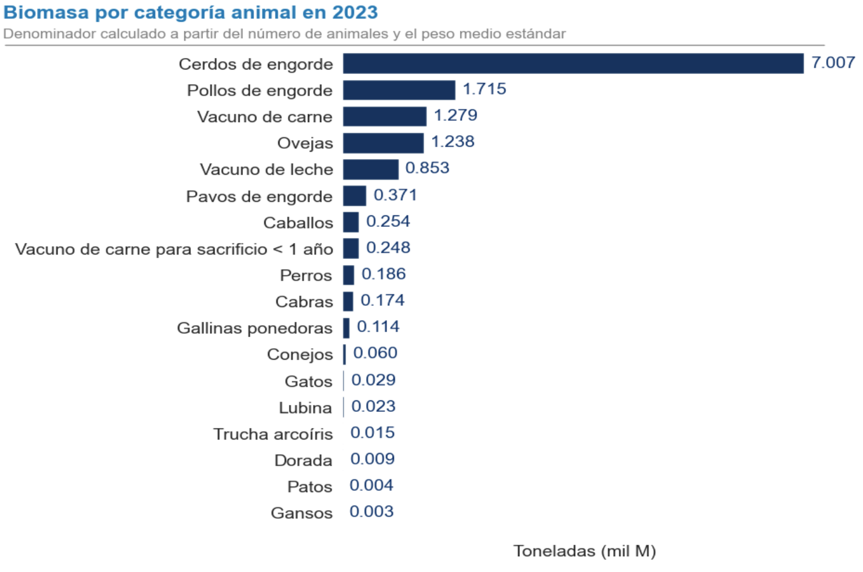
ESPAÑA
Datos de población animal(2023)

Slide 17
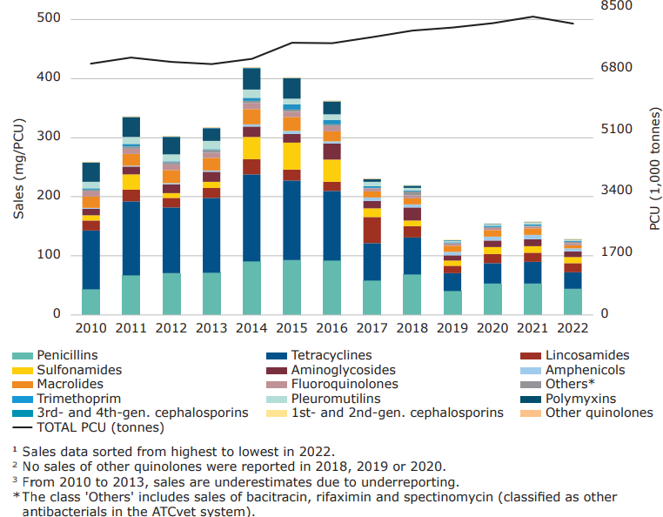


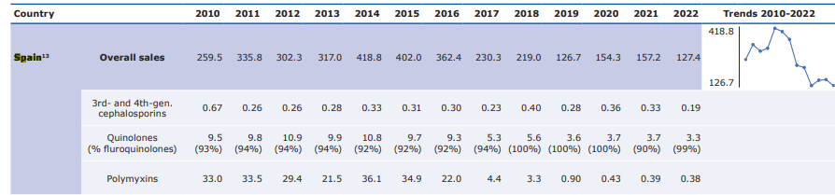
Ventas de Medicamentos Veterinarios en ESPAÑA
PCU
2022 (1.000 toneladas)
Ventas de antimicrobianos
Tendencias de ventas por clase de antibiótico (mg/PCU) (2010-2022)
 | 1.012
 | 4.270
 | 880
 | 1.298
 | 302
 | 47
 | 254
TOTAL | 8.063
2018
219,00 mg/unidad de medida
2022
127,4 mg/unidad de medida
-41,8%

Slide 18
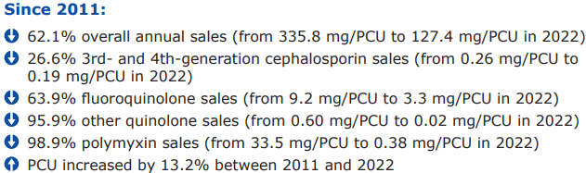
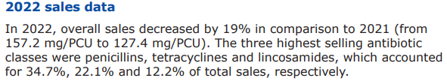
Ventas de medicamentos veterinarios en ESPAÑA
Información del país
Informe de ESVAC

Slide 19
Ventas de medicamentos veterinarios en ESPAÑA
Desde 2011:
Reducción del 62,1% ventas anuales globales (de 335,8 mg/PCU a 127,4 mg/PCU en 2022).
Reducción del 26,6% de ventas de cefalosporinas de 3ª y 4ª generación (de 0,26 mg/PCU a 0,19 mg/PCU en 2022)
Reducción del 63,9% de ventas de fluoroquinolonas (de 9,2 mg/PCU a 3,3 mg/PCU en 2022)
Reducción del 95,9% de ventas de otras quinolonas (de 0,60 mg/PCU a 0,02 mg/PCU en 2022)
Reducción del 98,9% de ventas de polimixina (de 33,5 mg/PCU a 0,38 mg/PCU en 2022)
El PCU aumentó un 13,2% entre 2011 y 2022
Información del país
Informe de ESVAC
Datos de ventas en 2022
En 2022, las ventas totales disminuyeron un 19% en comparación con 2021 (de 157,2 mg/PCU a 127,4 mg/PCU). Las tres clases de antibióticos más vendidas fueron las penicilinas, las tetraciclinas y las lincosamidas, que representaron el 34,7%, el 22,1% y el 12,2% de las ventas totales, respectivamente.

Slide 20
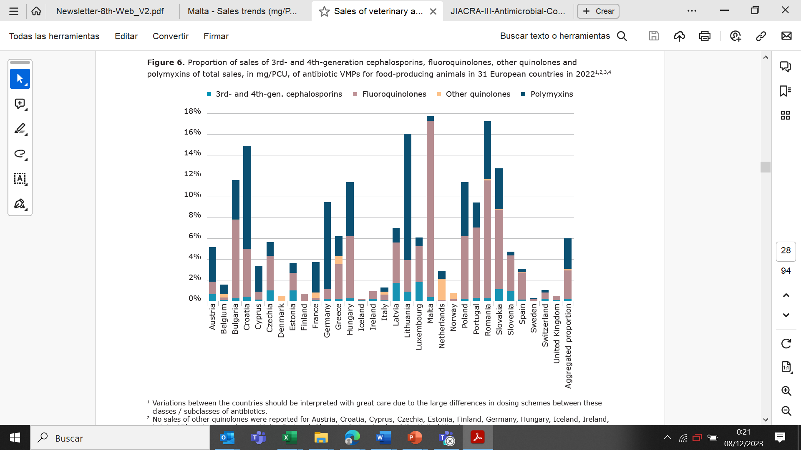
Consumo de cefalosporinas de 3.ª y 4.ª generación , fluoroquinolonas, otras quinolonas y polimixinas (mg/PCU) en animales destinados a la producción de alimentos en 2022
Fuente: 13.º ^{informe} ESVAC
Notes:
1 Las variaciones entre los países deben interpretarse con mucho cuidado debido a las grandes diferencias en los esquemas de dosificación entre estas clases/subclases de antibióticos.
No se informaron ventas de otras quinolonas para Austria, Croacia, Chipre, Chequia, Estonia, Finlandia, Alemania, Hungría, Islandia, Irlanda, Letonia, Lituania, Luxemburgo, Malta, Portugal, Eslovenia, Suiza y el Reino Unido.
No se informaron ventas de polimixinas para Dinamarca, Finlandia, Islandia, Irlanda, Noruega y el Reino Unido.
La proporción agregada para 31 países europeos se basa en mg/PCU agregados: cantidad total de sustancias activas antibióticas vendidas (mg) dividida por PCU total (kg).

Slide 21
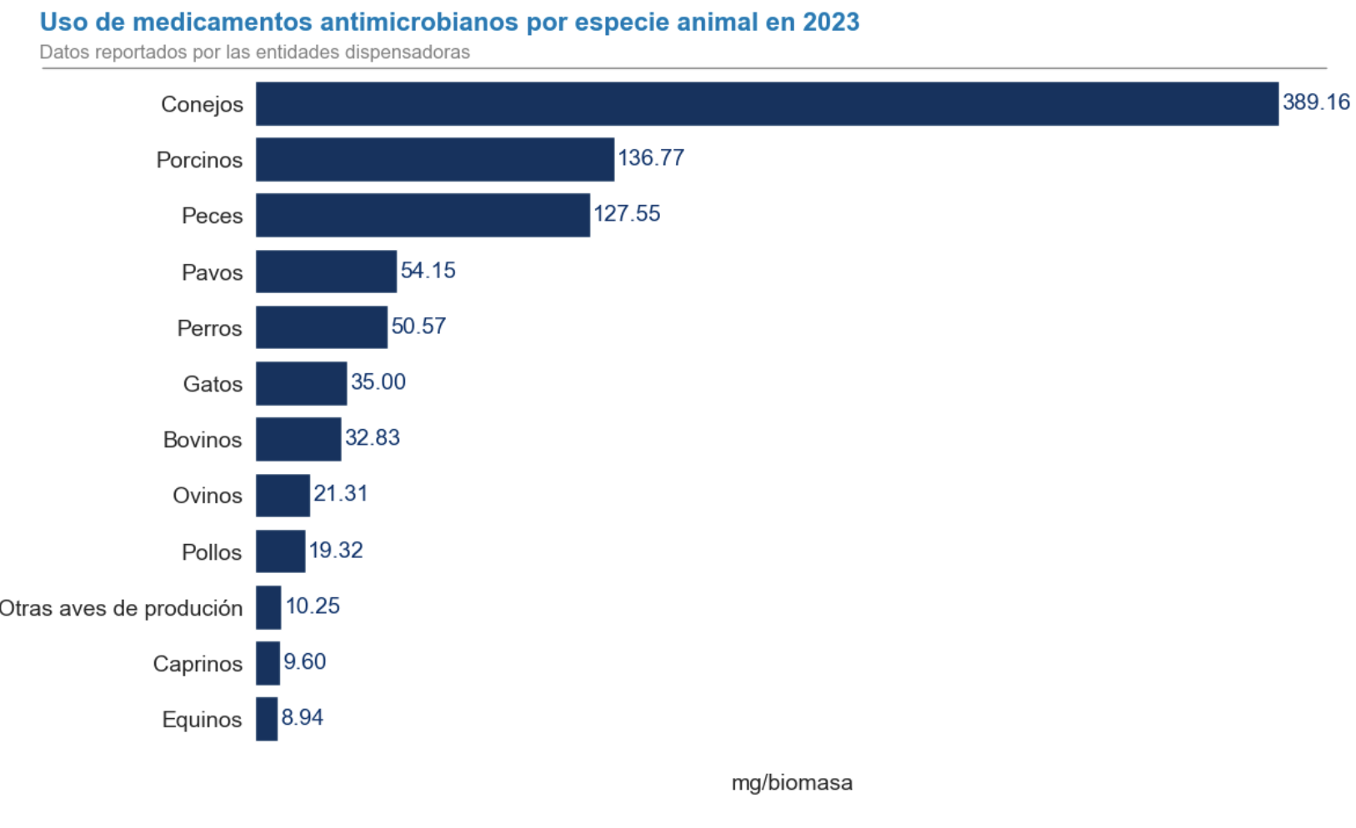
Uso de Medicamentos Veterinarios en ESPAÑA

Slide 22
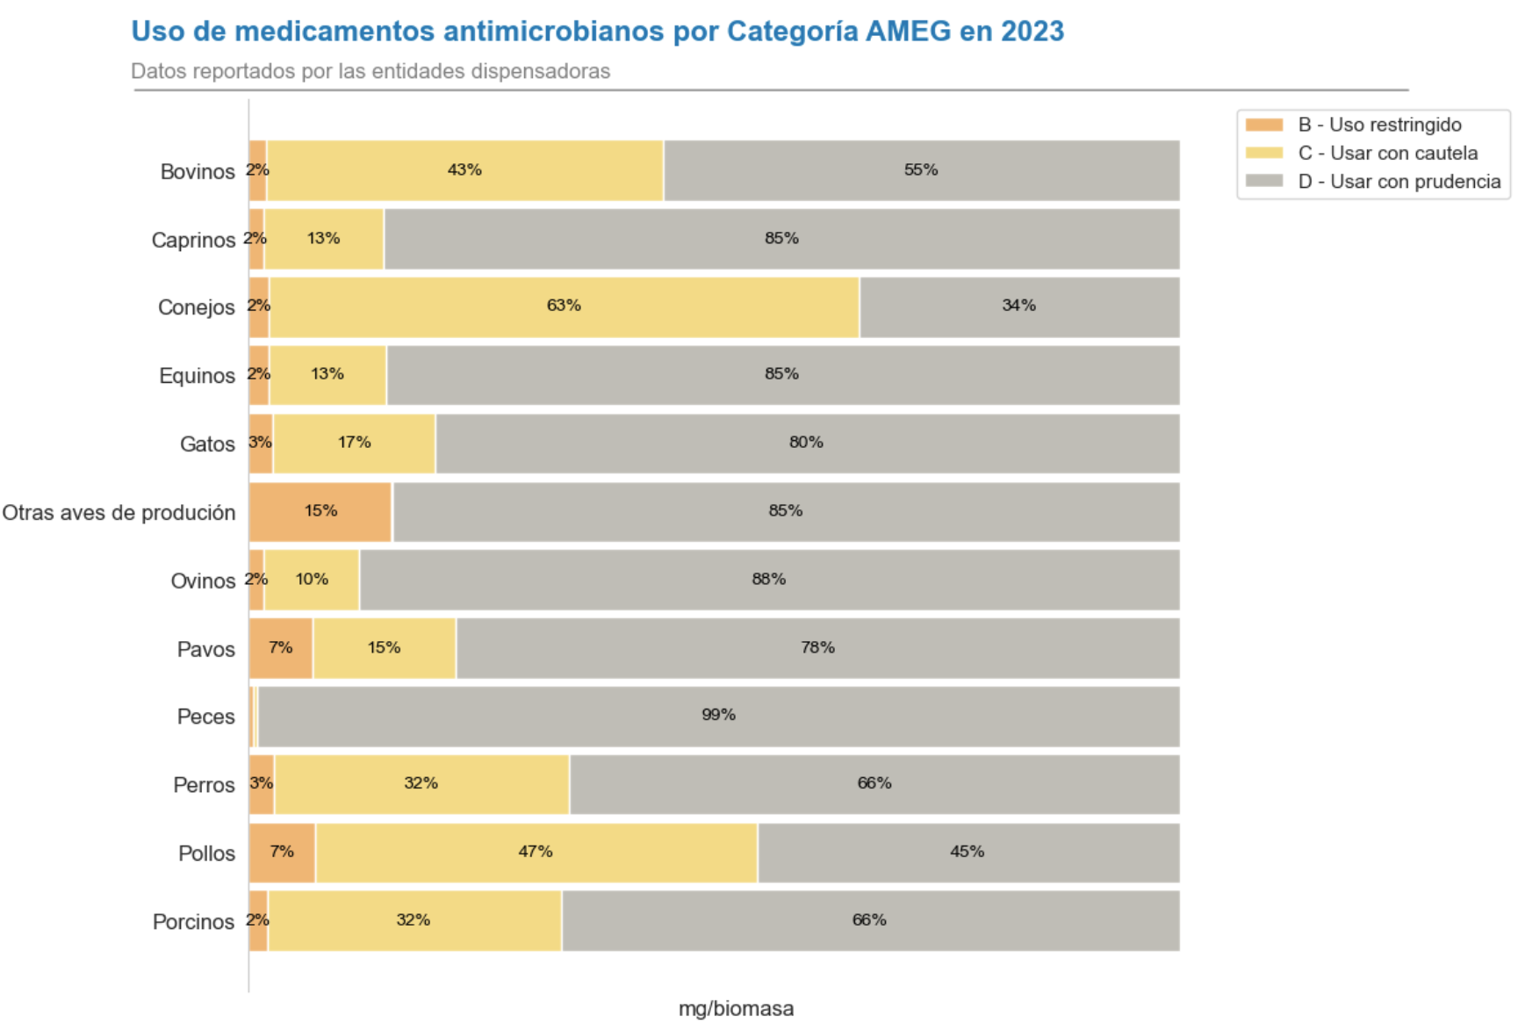
Uso de Medicamentos Veterinarios en ESPAÑA: Categoría AMEG

Slide 23
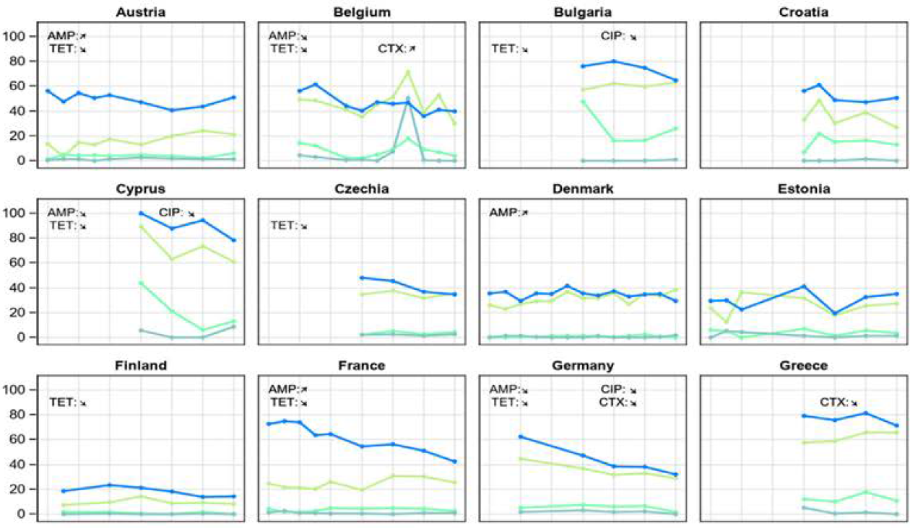
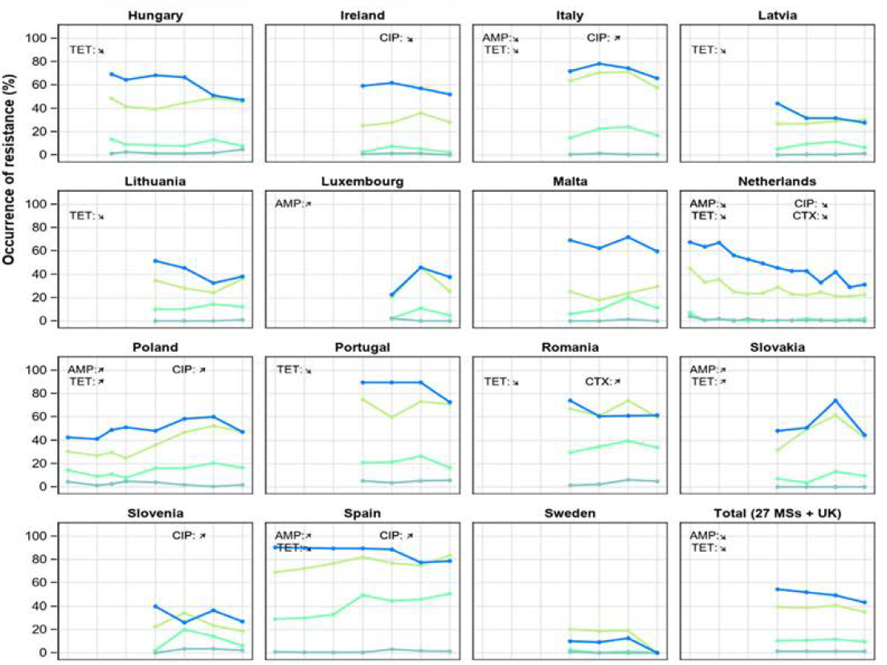
Logros
Ejemplo 1
Tendencias de la resistencia a determinados antimicrobianos en el indicador E. coli de cerdos, 2009-2021
Resistencia a:
ampicilina (AMP)
cefotaxima (CTX)
ciprofloxacino (CIP)
Tetraciclina (TET)
Notes:
Fuente: EUSR sobre la resistencia a los antimicrobianos en bacterias zoonóticas e indicadoras de seres humanos, animales y alimentos 2020/2021. EFSA Journal 2023;21(3):7867. Página 95
El objetivo es reducir la resistencia.
Se pueden observar tendencias a partir de muestras de bacterias identificadas como resistentes entre 2009 y 2021. No todos los países han reportado datos en todos los años. Aunque los datos no se recopilan de manera armonizada, es posible ver la tendencia positiva de reducción.
Se observaron más tendencias decrecientes que crecientes y la más notable fue que se observó una disminución en la resistencia a la tetraciclina en aproximadamente la mitad de los conjuntos de datos de cerdos y terneros (24/43) y de aves de corral (23/42).
Cabe señalar que en varios países los niveles de resistencia se mantuvieron estables a lo largo del tiempo en niveles bajos y no se pueden esperar cambios importantes.
Ejemplo 1:
Cerdos de engorde
La figura muestra cómo cada uno de los 27 Estados miembros notificó la resistencia de la bacteria E. coli en cerdos de engorde a diferentes antibióticos (ampicilina, cefotaxima, ciprofloxacino y tetraciclina), entre 2009 y 2021.
La tendencia general es claramente de reducción de la resistencia a la tetraciclina y a la ampicilina. La cefotaxima disminuye ligeramente y la ciprofloxacina se mantiene constante en el tiempo).

Slide 24
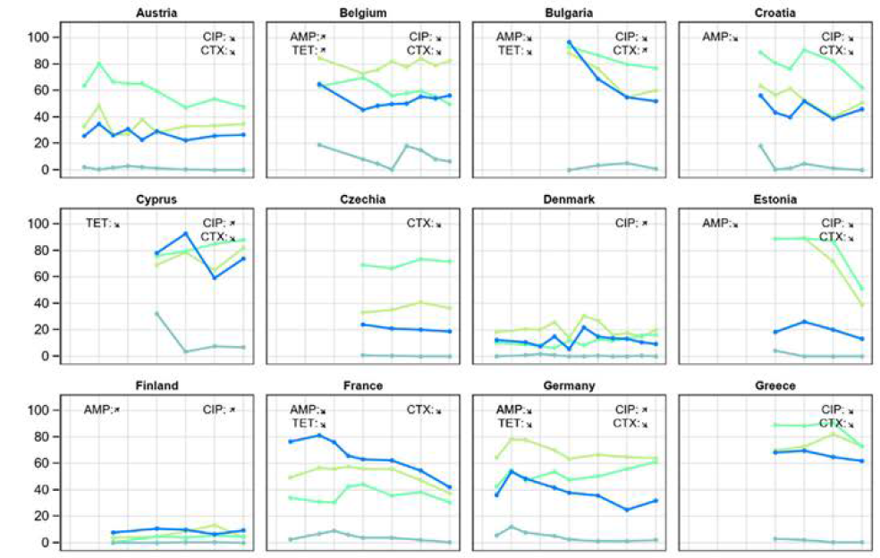

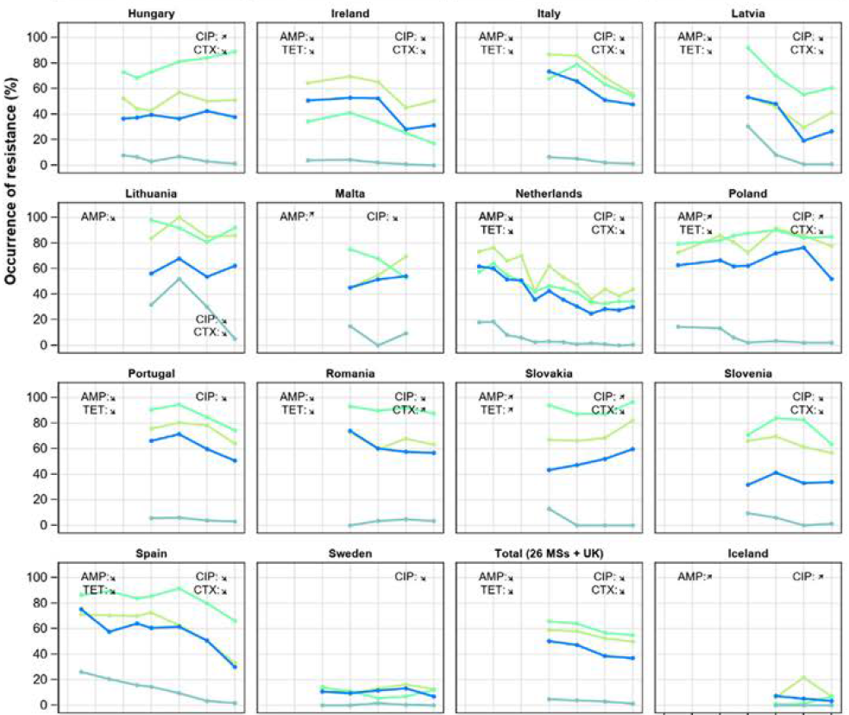

Logros
Ejemplo 2
Tendencias de la resistencia a antimicrobianos seleccionados en el indicador E. coli de pollos de engorde , 2009-2021
Resistencia a:
ampicilina (AMP)
cefotaxima (CTX)
ciprofloxacino (CIP)
Tetraciclina (TET)
Notes:
Fuente: EUSR sobre la resistencia a los antimicrobianos en bacterias zoonóticas e indicadoras de seres humanos, animales y alimentos 2020/2021. EFSA Journal 2023;21(3):7867. Página 97.
Ejemplo 2:
Pollos de engorde Tendencias de la resistencia a determinados antimicrobianos ( ampicilina, cefotaxima, ciprofloxacino y tetraciclina) en bacterias E. coli de pollos de engorde, 2009-2021
En los 30 países que notificaron datos sobre muestras de bacterias de pollos de engorde, 68 muestras informaron tendencias decrecientes y 20 muestras informaron tendencias crecientes.
- En 16 países, solo se observaron tendencias decrecientes. Cabe destacar que en Irlanda, Italia, Letonia, Países Bajos y España, la resistencia ha disminuido para los cuatro antimicrobianos.
y en Croacia, Estonia, Francia, Lituania y Portugal para tres antimicrobianos.
Por el contrario, en tres países sólo se observaron tendencias crecientes.
El último cuadrado muestra la tendencia acumulada resumida para todos los países informantes (incluido el Reino Unido): la resistencia a los cuatro antimicrobianos ha disminuido con significación estadística.

Slide 25
¡Gracias!

